Slide 1

高中同步学案优化设计
GAO ZHONG TONG BU XUE AN YOU HAU SHE JI
第五章
5.4.3 正切函数的性质与图象
第一PPT模板网-WWW.1PPT.COM

Slide 2
内容索引
01
课前篇 自主预习
02
课堂篇 探究学习

Slide 3
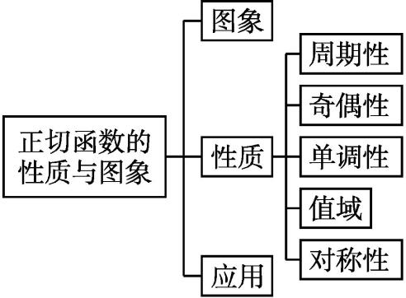
课标阐释
1.了解正切函数图象的画法,理解并掌握正切函数的性质.(数学抽象)
2.能利用正切函数的图象及性质解决有关问题.(逻辑推理)
思维脉络

Slide 4
课前篇 自主预习

Slide 5
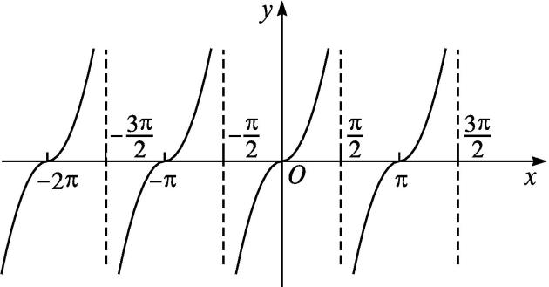
[激趣诱思]
类似于正弦函数,我们可以定义正切函数:y=tan x,其中x是自变量,对任意一个x,按照这个对应关系,都有唯一确定的正切值与之对应.我们在正弦函数中,研究了它的图象,以及定义域、值域、单调性、奇偶性等性质.那么,正切函数的图象有什么特点?它又有哪些上述的性质呢?

Slide 6
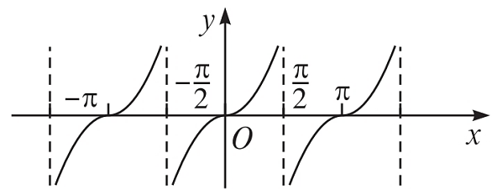

[知识点拨]
知识点:正切函数的图象与性质
解析式 | y=tan x
图象
定义域

Slide 7


解析式 | y=tan x
值域 | R
周期 | π
奇偶性 | 奇函数
对称中心
单调性 | 在每一个区间 ,k∈Z上都单调递增

Slide 8
微判断
(1)函数y=tan x在其定义域上是增函数. ( )
(2)函数y=tan x的图象的对称中心是(kπ,0)(k∈Z). ( )
(3)函数y=tan 2x的周期为π.( )
答案 (1)× (2)× (3)×
微练习
函数y=tan x,x∈[0, ]的值域是 .
答案 [0,1]
解析 y=tan x在x∈[0, ]上单调递增,
所以tan 0≤y≤tan ,0≤y≤1.

Slide 9
课堂篇 探究学习

Slide 10
探究一
正切函数的定义域与值域问题
例1求下列函数的定义域和值域:
分析根据正切函数的定义域和值域并结合正切函数的图象求解.

Slide 13
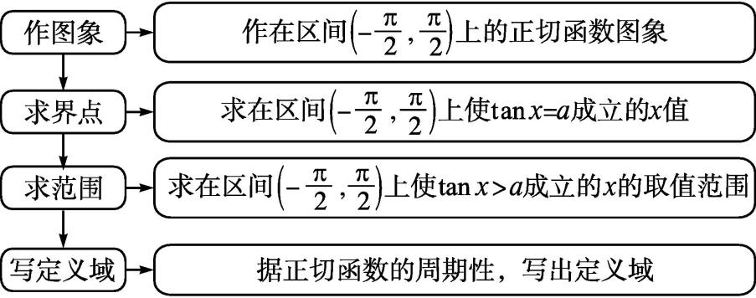
反思感悟 求正切函数定义域的方法及注意点:
求与正切函数有关的函数的定义域时,除了求函数定义域的一般要求外,还要保证正切函数y=tan x有意义,即x≠ +kπ,k∈Z.而对于构建的三角不等式,常利用正切函数的图象求解.解形如tan x>a的不等式的步骤:

Slide 15
探究二
正切函数单调性及其应用
角度1 求单调区间

Slide 18
角度2 比较大小
例3不通过求值,比较下列各组中两个三角函数值的大小:
分析利用周期性化角到某个单调区间内→利用函数的单调性比较大小

Slide 20
要点笔记 正切函数的单调性在比较大小中的应用技巧
利用正切函数的单调性比较两个正切值的大小,实际上是将两个角利用函数的周期性或诱导公式放在同一个单调区间内进行比较.

Slide 24
探究三
正切函数的周期性与奇偶性
(2)已知函数f(x)=asin x+btan x+2 018,若f(2 019)=-1,求f(-2 019)的值.
分析(1)根据正切函数最小正周期求解;(2)根据函数y=asin x+btan x是奇函数求解.

Slide 25
(2)令g(x)=asin x+btan x,则f(x)=g(x)+2 018.
因为g(-x)=asin(-x)+btan(-x)
=-(asin x+btan x)=-g(x),所以g(x)是奇函数.
因为f(2 019)=g(2 019)+2 018=-1,
所以g(2 019)=-2 019,则g(-2 019)=2 019,
故f(-2 019)=g(-2 019)+2 018=2 019+2 018=4 037.

Slide 27
A.是奇函数
B.是偶函数
C.既是奇函数又是偶函数
D.既不是奇函数也不是偶函数

Slide 28
答案 (1)A (2)±2

Slide 29
素养形成
正切函数图象与性质的综合应用
典例 画出函数y=|tan x|的图象,并根据图象判断其定义域、值域、单调区间、奇偶性、周期性.

Slide 30
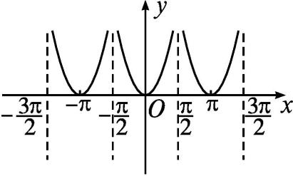

Slide 31
方法点睛 解答正切函数图象与性质问题的注意点

Slide 32
当堂检测
答案 B

Slide 33
答案 D

Slide 34
3.函数f(x)=sin xtan x( )
A.是奇函数 B.是偶函数
C.是非奇非偶函数 D.既是奇函数又是偶函数
答案 B

Slide 38


本 课 结 束

Slide 39

可以在下列情况使用
个人学习、研究。
拷贝模板中的内容用于其它幻灯片母版中使用。
不可以在以下情况使用
任何形式的在线付费下载。
刻录光碟销售。
PPT模板： www.1ppt.com/moban/ 行业PPT模板：www.1ppt.com/hangye/
节日PPT模板：www.1ppt.com/jieri/ PPT素材： www.1ppt.com/sucai/
PPT背景图片：www.1ppt.com/beijing/ PPT图表： www.1ppt.com/tubiao/
优秀PPT下载：www.1ppt.com/xiazai/ PPT教程： www.1ppt.com/powerpoint/
Word模板： www.1ppt.com/word/ Excel模板： www.1ppt.com/excel/
个人简历： www.1ppt.com/jianli/ PPT课件： www.1ppt.com/kejian/
手抄报： www.1ppt.com/shouchaobao/ 试题下载： www.1ppt.com/shiti/
教案下载： www.1ppt.com/jiaoan/ 字体下载： www.1ppt.com/ziti/

